Slide 1
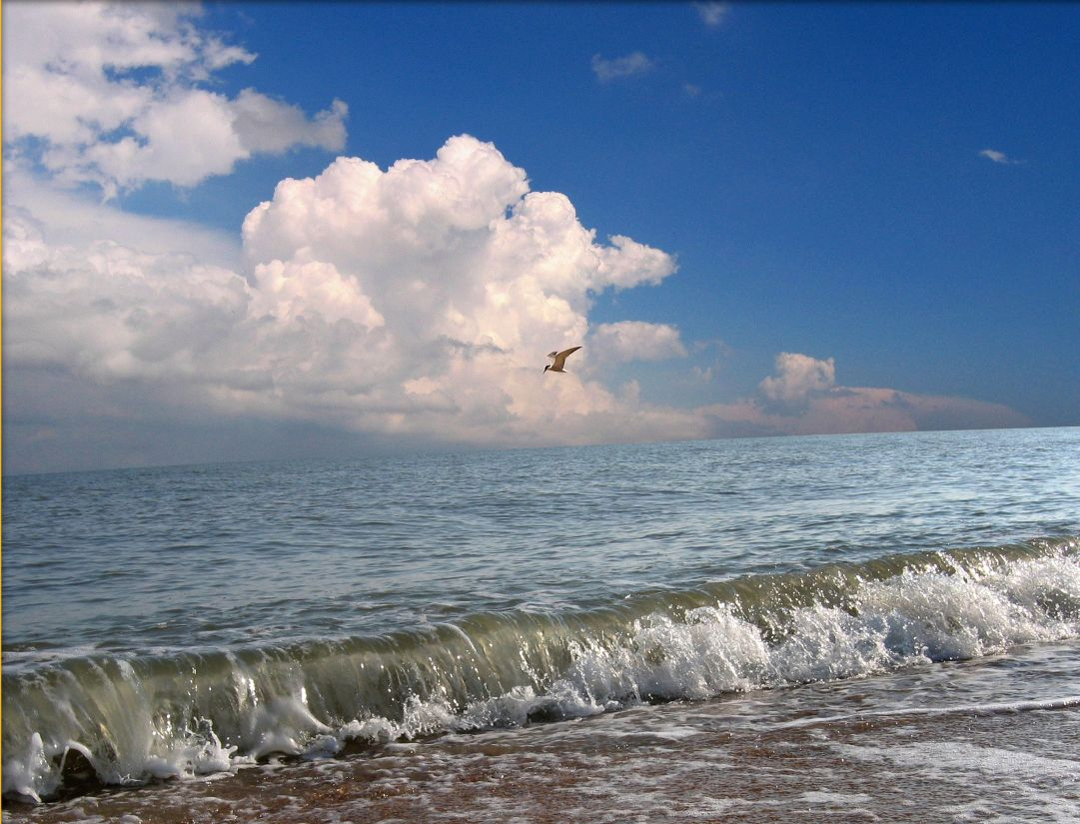
Азовское море и его обитатели
Автор: Самодурова
Елена Николаевна
старший воспитатель
МБДОУ детский сад №9
«Волшебная полянка»
г. Приморско-Ахтарска

Slide 2
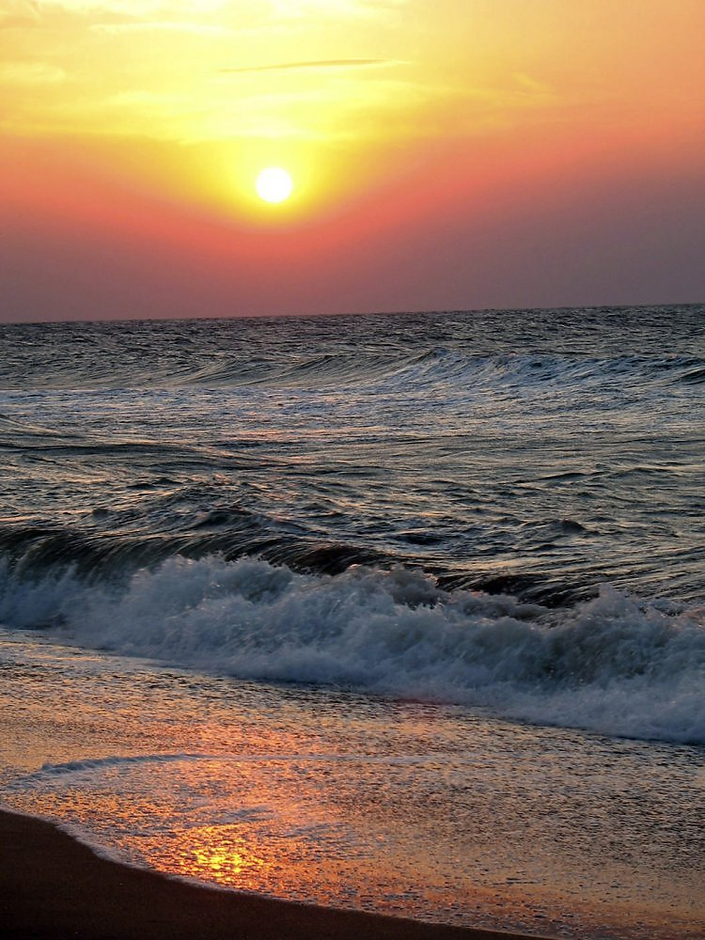
Азовское море
Азовское море является самым небольшим и мелководным морем на свете. Его самая большая глубина составляет всего около 15 метров. Вода не такая соленая, как в Черном море. Интересно, что название Азовского моря происходит от названия турецкого городка Азов. Во времена Древней Руси море называлось Синим. Вода в Азовском море может нагреться до 30 градусов. В ночное время береговая полоса светится. Это планктон, богатый фосфором, собирается у береговой линии.

Slide 3
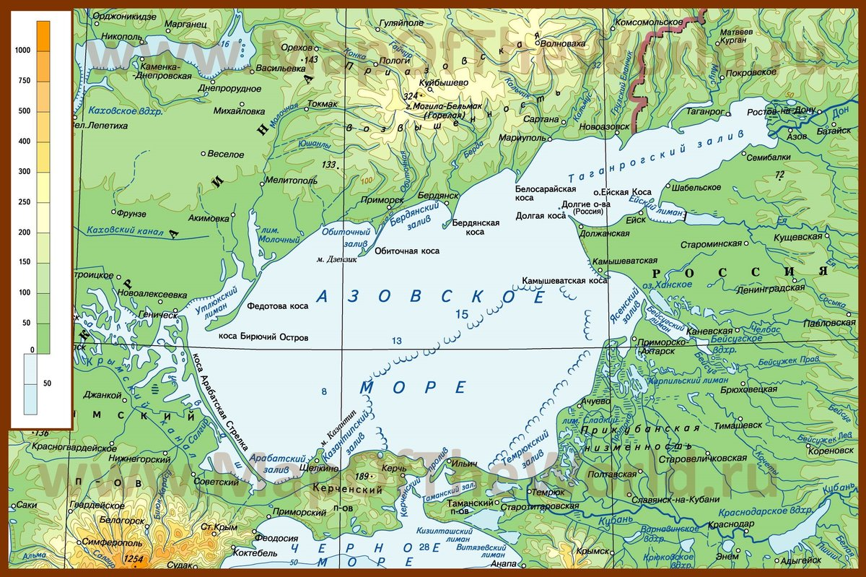
Азовское море
Азовское море хранит в себе полезные ископаемые: нефть, газ, металлические руды и разные минералы. Помимо этого здесь активно добываются соли, которые применяются в пищевой промышленности.

Slide 4
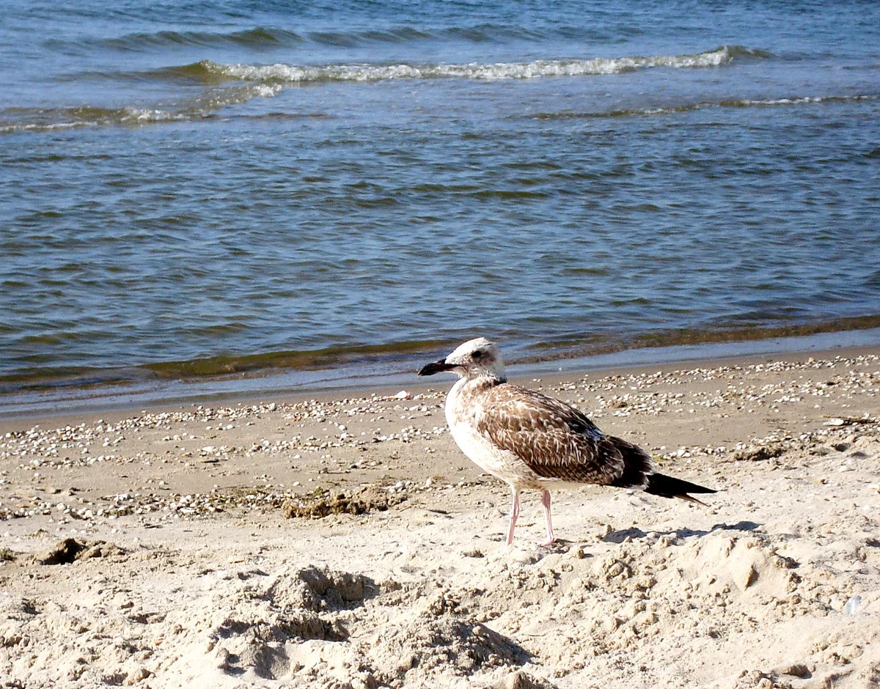
Обитатели Азовского моря
Азовское море очень разнообразно по своей фауне. Здесь живут удивительные виды птиц, моллюсков, черепах и рыб.

Slide 7
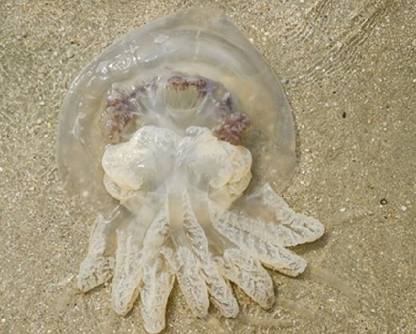
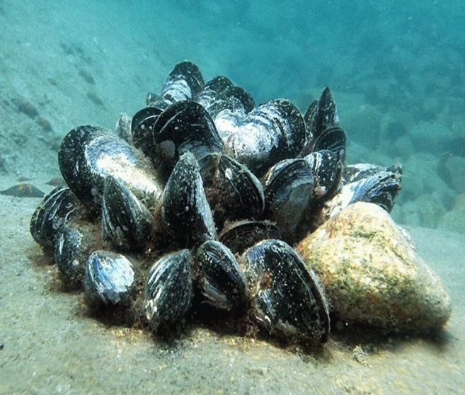
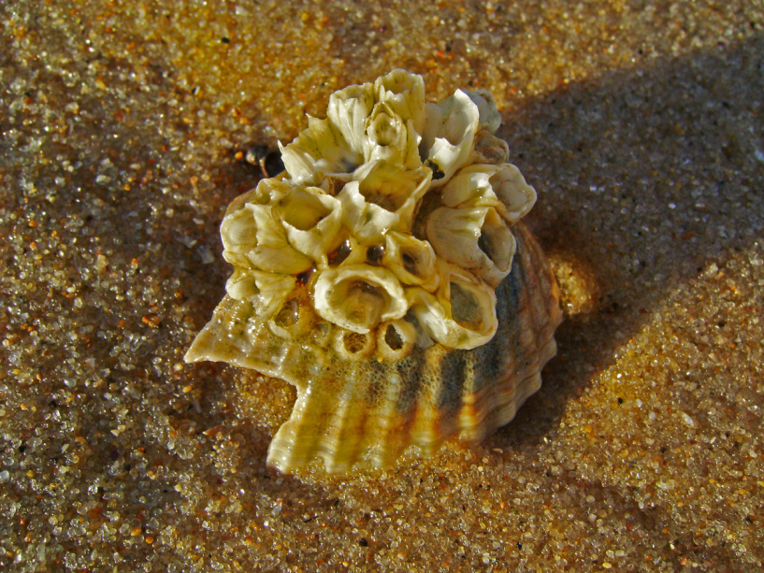
Обитатели Азовского моря
Кроме большого разнообра зия рыб в Азовском море обитают
Медузы
Моллюски
Черепахи

Slide 8
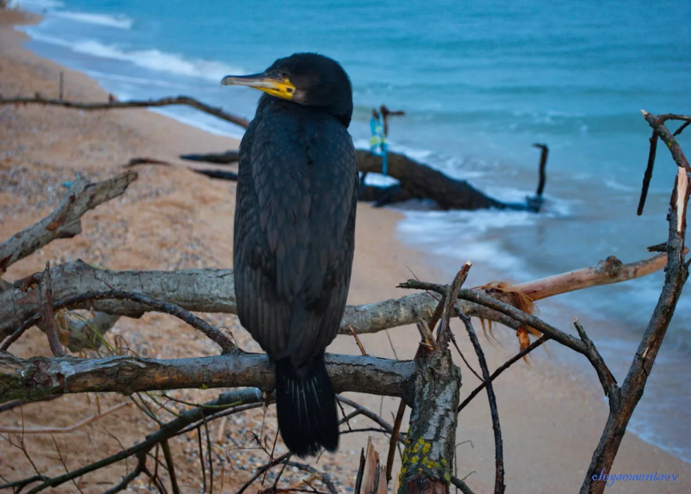
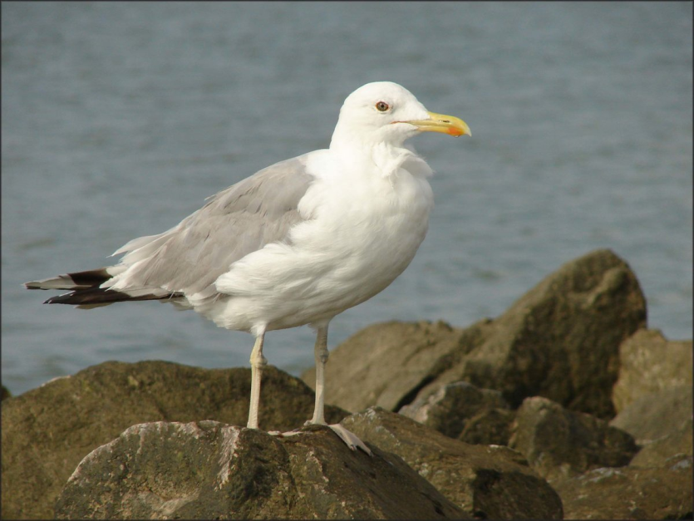
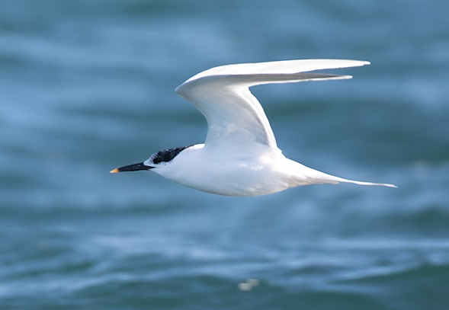
Птицы прибрежной зоны Азовского моря
Баклан Крачка Чайка

Slide 9
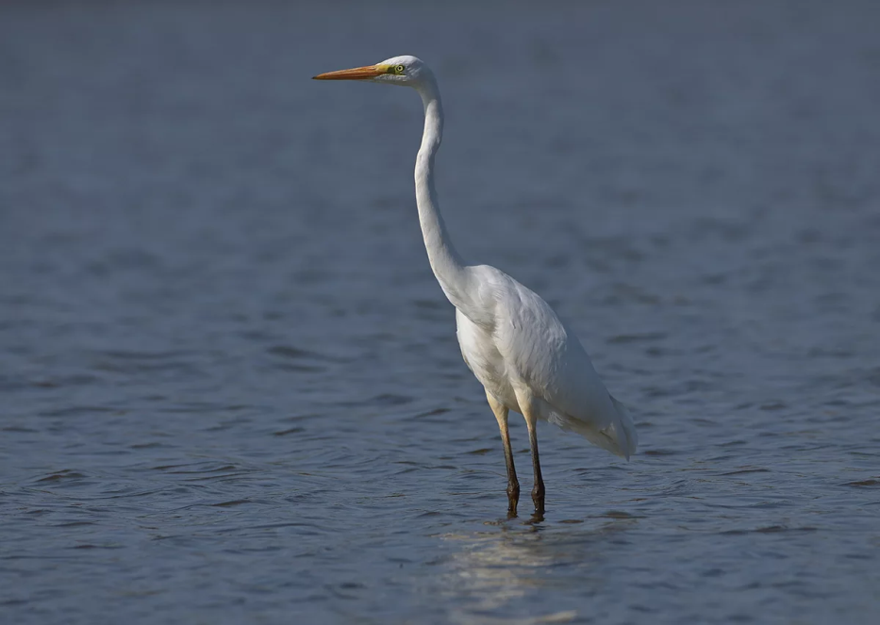
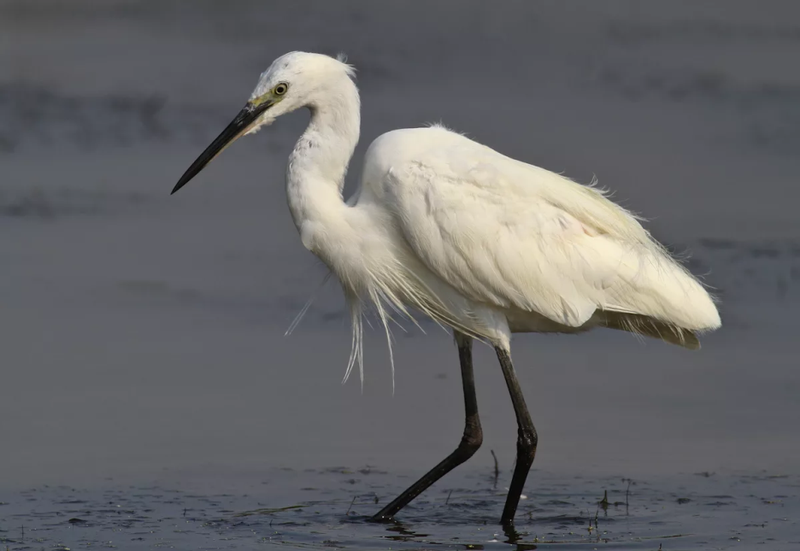
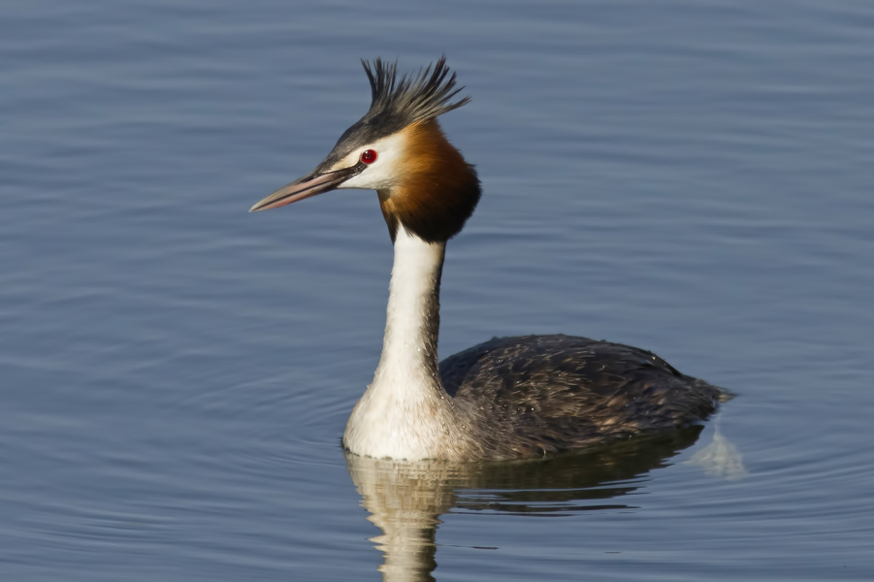
Птицы прибрежной зоны Азовского моря
Большая белая цапля Чомга Малая белая цапля

Slide 13
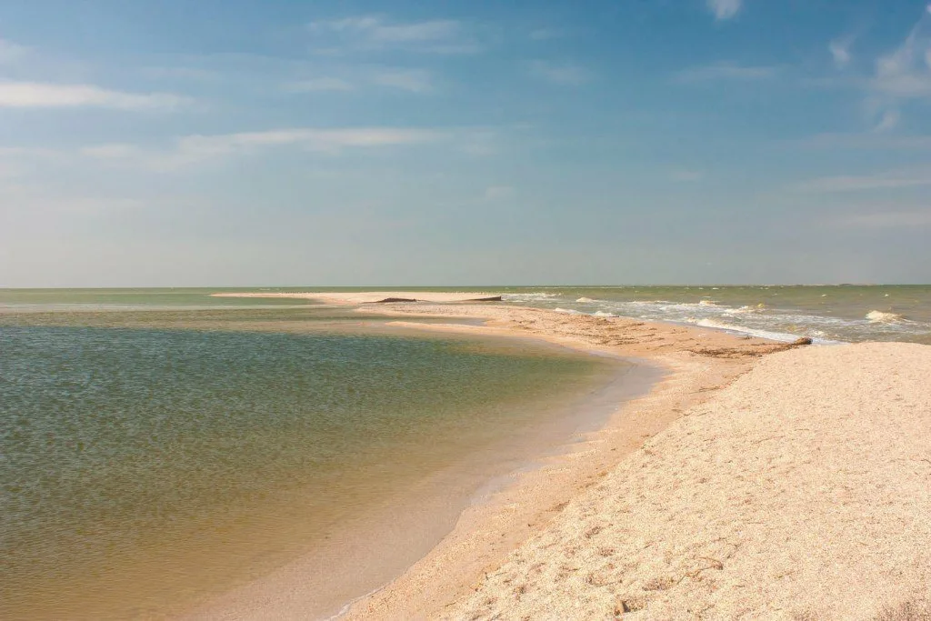
Спасибо за внимание!

